Slide 1
“CAMPAÑA DE INTRODUCCION DE NUEVA LINEA DE ROPA ECOLOGICA”

Slide 3
Capitulo 1 Introducción

Slide 4
En los últimos años se está incrementando en gran medida la conciencia ecológica en muchos sectores de la actividad humana. Estas nuevas tendencias han llegado al mundo de la moda con mucha fuerza.
No se trata de marketing si no de tomar conciencia de que podemos cambiar, brindarle a la naturaleza el menor daño posible. Ya que de ella recibimos mucho pero es poco lo que le damos.

Slide 5
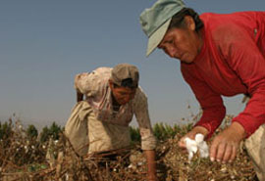
DESCRIPCIÓN DEL PROYECTO
Una de las tendencias de hoy en día en la moda es la confección de prendas a base de materiales orgánicos.
La cultivación, recolección y elaboración de telas con la utilización del algodón orgánico, dejando en claro que lo orgánico es todo objeto procesado al NATURAL.

Slide 6
GENERALIDADES
En los años 70 comenzó a surgir una preocupación por el respeto a la naturaleza en el mundo textil.
Esta moda surgió a través de muestras especiales que se llevaron a cabo en las principales capitales de la moda como Londres, New York o Milán.

Slide 7
ANTECEDENTES
Guayaquil carece de boutiques que promocionan y/o distribuyan material textil (ropa y demás) a bases de fibras ecológicas.
ORGANIC CLOTHES tiene como propósito el reconocimiento a nivel nacional, como elaborador de ropa ecológica a base de algodón y tintes orgánicos.

Slide 8
OBJETIVO GENERAL
El objetivo de este proyecto es de difundir información para que el futuro consumidor sea consciente de lo que va a adquirir.
Lo que se diferencia de esta campaña en general es la del producto, pues se trata de una idea no explotada.

Slide 9
OBJETIVOS ESPECIFICOS
Posicionarnos como la primera y única franquicia de ropa ecológica con presencia en todo el país.
Puntos estratégicos de información para dar datos acerca del tema mediante prensa escrita, Bluetooth y TV.
Interés por nuestro proyecto para que se unan a esta causa primordial en beneficio para toda la comunidad.

Slide 10
Capitulo 2 INVESTIGACIÓN DEL MERCADO

Slide 11
Los datos que arrojo el estudio de mercado nos muestran que es un proyecto factible para el mediano y largo plazo teniendo mucha mayor aceptación por los consumidores por su gran ayuda al medio ambiente.
Todo se inicia por encuestas o recolección de datos sea vía telefónica, internet, etc.

Slide 12
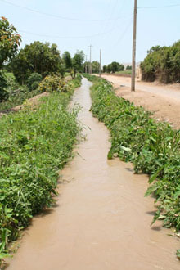
PLANTEAMIENTO DEL PROBLEMA
Aumento demográfico exige al hombre una utilización más intensiva de los suelos.
En el campo se pagan casi 2,6 mil millones de dólares (1,8 mil millones de euros) anuales por ellos. Según la Pesticide Action Network, esta cifra equivale a más del 10% de los plaguicidas y el 25% de los insecticidas a nivel global.

Slide 13
La Organización de Consumidores y Usuarios (OCU) detectó la presencia de productos químicos.
Las sustancias encontradas son ftalatos y formaldehído, tintes peligrosos, benceno y metales pesados, calificados como potencialmente peligrosos.

Slide 14
OBJETIVOS DE LA INVESTIGACIÓN DE MERCADO
Análisis del consumidor
Sexo, edad, actividad, presupuesto de consumo, frecuencia de consumo
Análisis del producto
Formal, casual, informal, religioso
Análisis del mercado
Indispensable, necesario, ocasional

Slide 15
PERFIL DEL CONSUMIDOR
SEXO
Femenino, masculino
EDAD
Todas las edades.
ACTIVIDAD
Estudiantes, Profesionales, Amas de Casa.

Slide 16
DEFINICIÓN DE LA POBLACIÓN OBJETIVO
Para determinar el tamaño de la muestra, hemos tomado la información proporcionada por el Instituto Nacional de Estadísticas y Censos del Ecuador INEC, basándonos en las Proyecciones de Población 2001 – 2009 del Censo de Población y Vivienda.

Slide 17
Representación porcentual de lo que más ven las personas al comprar.

Slide 18
Representación porcentual del tipo de material en su ropa.

Slide 19
Representación porcentual del conocimiento de la elaboración de ropa orgánica.

Slide 20
Representación porcentual de los tipos de material orgánico que conocen.

Slide 21
Representación porcentual de las personas que comprarían ropa orgánica.

Slide 22
Representación porcentual del presupuesto que pagarían por este tipo de ropa.

Slide 23
Representación porcentual de las personas que apoyarían a la protección al medio ambiente.

Slide 24
Representación porcentual de lo que piensan de “ORGANIC CLOTHES”.

Slide 25
Representación porcentual de las personas que se unirían a la campaña en protección del medio ambiente.

Slide 26
Representación porcentual del rango de edad de las personas encuestadas.

Slide 27
Capitulo 3 MANUAL DE IDENTIDAD CORPORATIVA

Slide 28
IDENTIFICACIÓN
“ORGANIC CLOTHES”, Organic proviene de la traducción en español de Orgánico, cuyo significado, es aquel producido por un conjunto de procedimientos denominados como orgánicos.
Complementado de la palabra Clothes que significa ropa, para que identifiquen lo que en si la marca quiere promocionar.

Slide 29
ELEMENTOS BÁSICOS
Logotipo

Slide 30
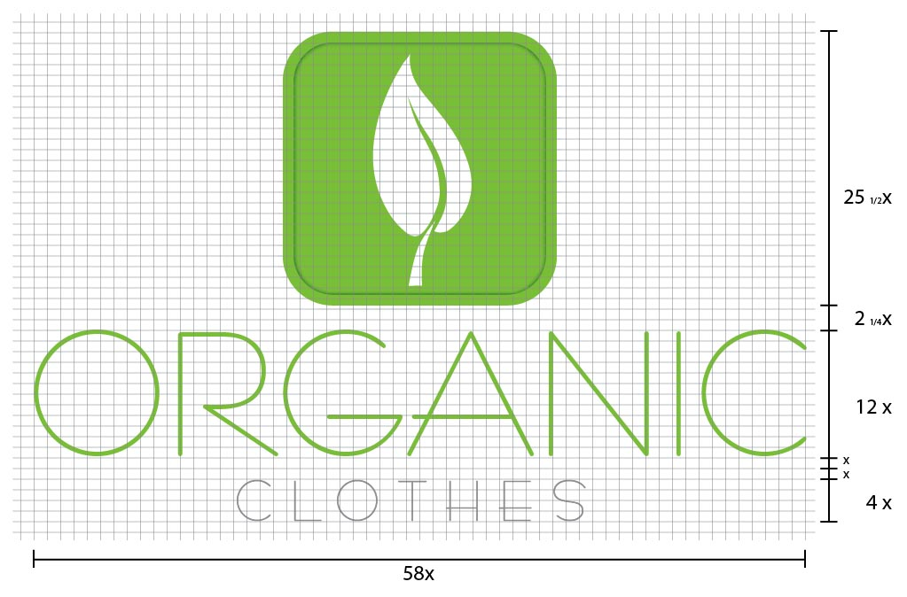
TRAMA MODULAR

Slide 31
ÁREA RESERVADA

Slide 32
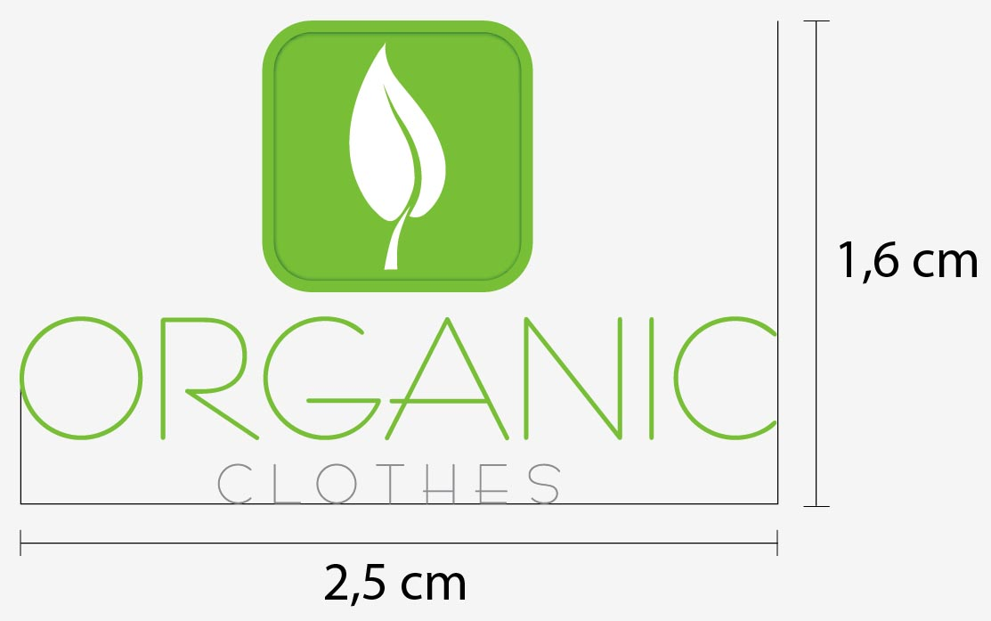
REDUCCIÓN MÁXIMA DE TAMAÑO

Slide 33
TIPOGRAFÍA
Bernhard Fashion BT Regular

Slide 34
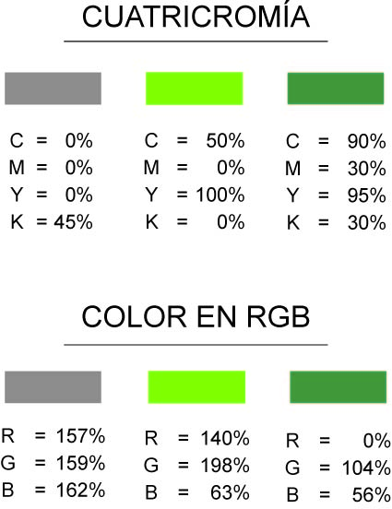
COLORES CORPORATIVOS

Slide 35
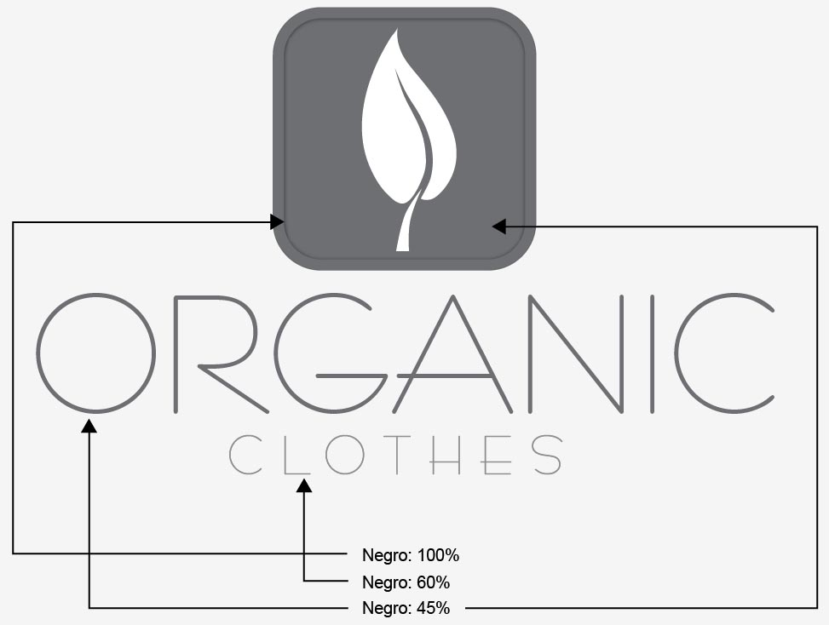
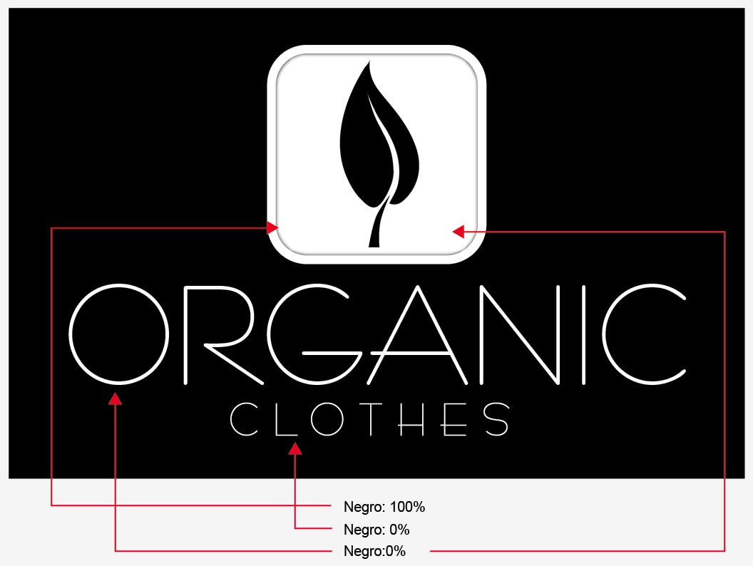
ACROMATISMO O ESCALA DE GRISES
Logotipo en positivo.
Logotipo en negativo.

Slide 36
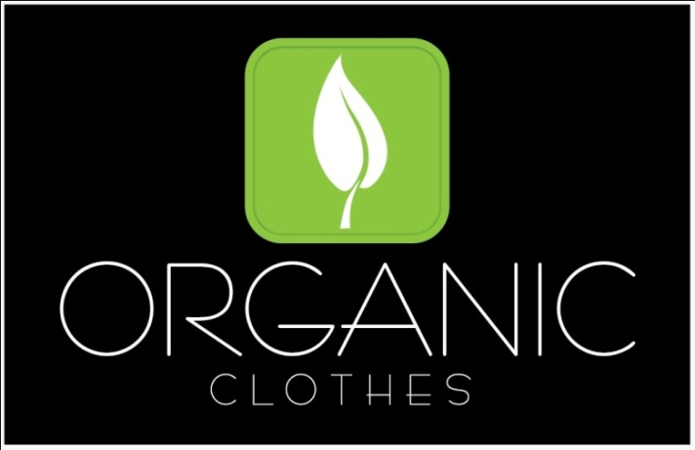
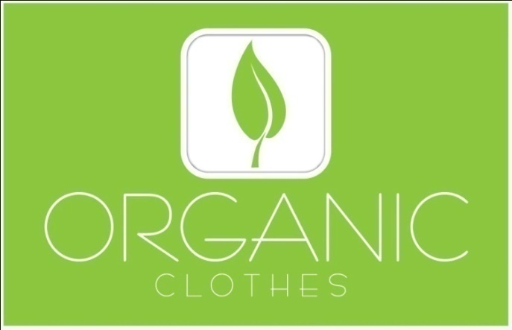
VARIACIONES AUTORIZADAS

Slide 37
VARIACIONES AUTORIZADAS

Slide 38
VARIACIONES NO AUTORIZADAS

Slide 39
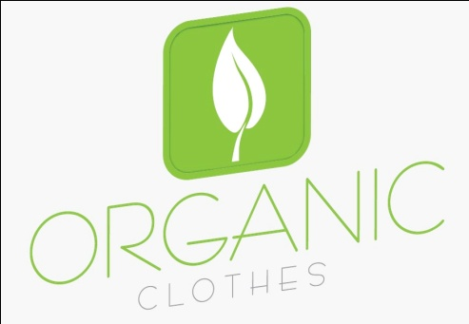
VARIACIONES NO AUTORIZADAS

Slide 40
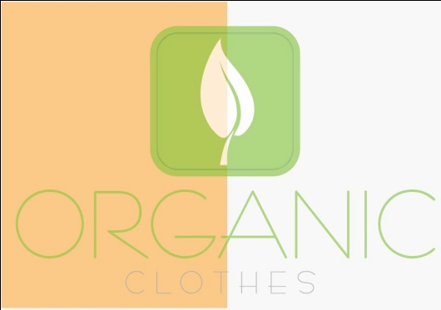

Slide 41
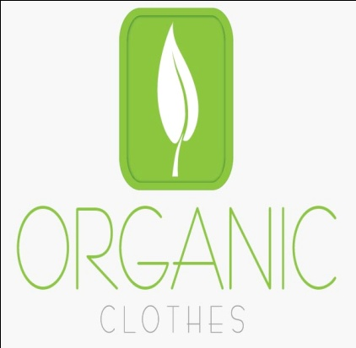
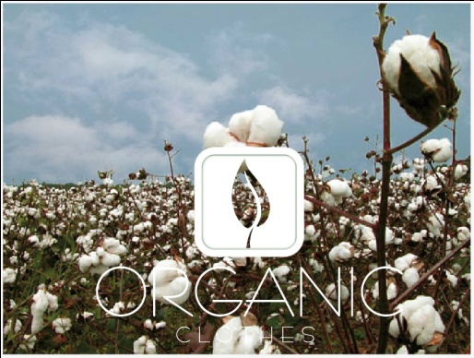
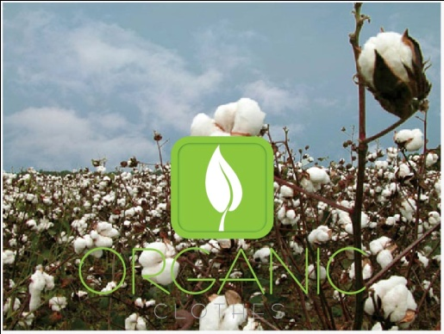
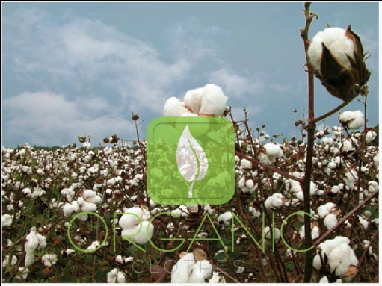

Slide 42
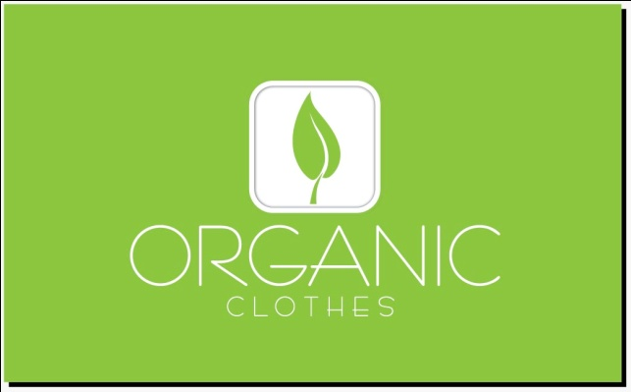
PAPELERIA

Slide 43
ETIQUETA DE PRENDA

Slide 44
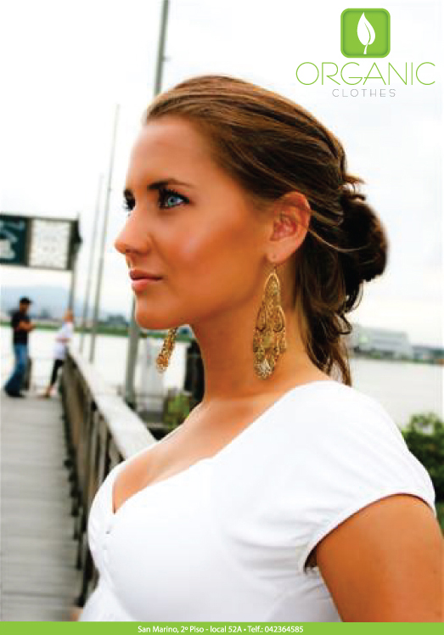
VOLANTE PUBLICITARIO
Vhadir Quinche Cadena
Fotógrafo

Slide 45
AFICHE PUBLICITARIO
Vhadir Quinche Cadena
Fotógrafo

Slide 46
Capitulo 4 PLAN DE MARKETING

Slide 47
Una vez comprobada la existencia de una demanda potencial para la implementación de la “campaña de introducción de nueva línea de ropa ecológica”, es el momento de establecer las estrategias adecuadas para el análisis de factibilidad de implementación de este proyecto.

Slide 48
ANÁLISIS F.O.D.A
FORTALEZAS: ORGANIC CLOTHES es un proyecto único en el Ecuador.
DEBILIDADES: ORGANIC CLOTHES ofrece un producto nuevo por lo cual no es conocido.
OPORTUNIDADES: Ser los primeros en lanzar una línea de ropa pensando en el medio ambiente.
AMENAZAS: Otras competencias con el mismo tipo de producto.

Slide 49
SEGMENTACIÓN DEL MERCADO
MACROSEGMENTACIÓN: Permite tomar un mercado referencial desde el punto de vista del usuario.
MICROSEGMENTACIÓN: Por este medio vamos a identificar los grupos de compradores.

Slide 50
POSICIONAMIENTO
El posicionamiento de un producto se puede conseguir por medio de la publicidad, promociones, rumores o el denominado marketing de boca en boca; destacando en cualquiera que sea el medio utilizado, que la idea de ventaja competitiva sea transmitida de manera sencilla y eficaz.

Slide 51
MARKETING MIX
PRODUCTO
COSTOS DEL PRODUCTO / SERVICIOS
COMUNICACIÓN
PLAZA Y DISTRIBUCIÓN
PROMOCIÓN
Publicidad
Promesa Básica
Medios de comunicación

Slide 52
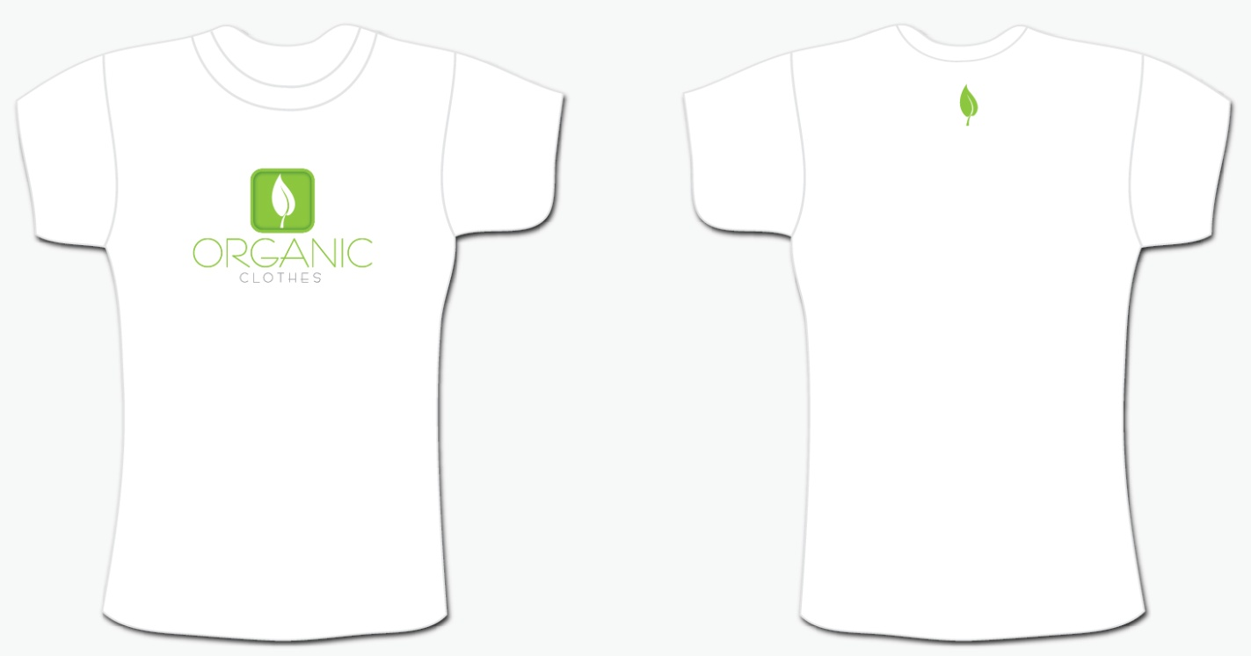
MERCHANDISING

Slide 53
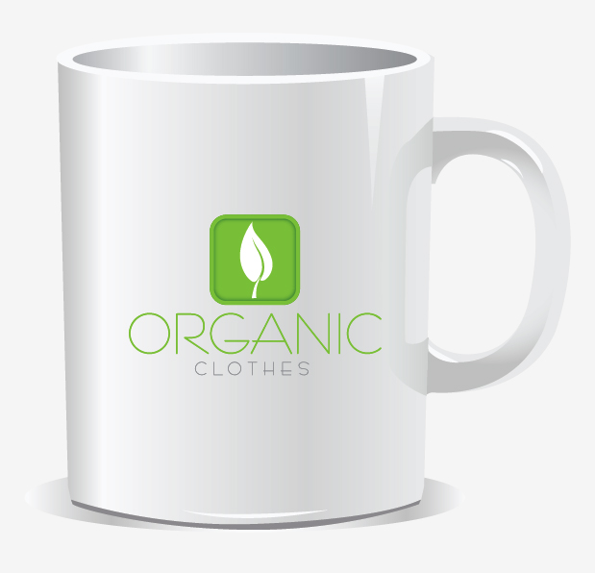
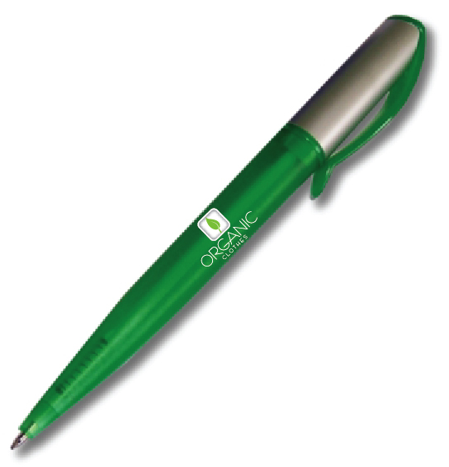
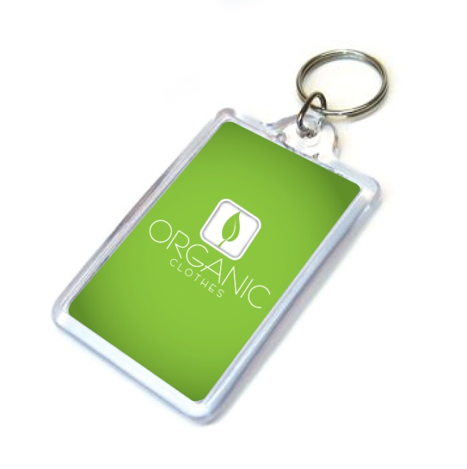

Slide 54
MARKETING DIRECTO
Es la comunicación directa con consumidores individuales con el fin de obtener una respuesta inmediata.
Para este instrumento de promoción aplicaremos las acciones.
Realizará una encuesta en la que se basará en preguntas a cerca de nuestro producto y de todo el stock que se ofrece

Slide 55
Capitulo 5 EQUIPO DE TRABAJO DEL PROYECTO

Slide 56
PERSONAL PARA LA ELABORACIÓN DEL PROYECTO
Gerente de Marketing
Creativo / Diseñador
Ejecutivo de Cuenta / Secretaria
Vendedor
Mensajero / Conserje

Slide 57
Funciones del Gerente de Marketing:
Conocimiento de los productos o servicios objeto de la actividad de la empresa.
Conocimiento del mercado y del sector en que opera la empresa.
Investigación de mercados.
Técnicas de marketing.
Estudios de mercado de nuevos productos.
Análisis de la competencia.

Slide 58
Funciones del Diseñador:
Aporte de nuevas ideas con la colaboración de otras personas.
Aceptar sugerencias de otras personas.
Se debe tener presente que el trabajo no siempre es en grupo.
Organizar su actividad planificando de manera minuciosa todas sus ideas.
Desarrollar habilidades personales en la actividad manual.

Slide 59
Funciones del Ejecutivo de Cuenta / Secretario (a):
Hacer y recibir llamadas telefónicas para tener informado a los jefes de los compromisos y demás asuntos.
Obedecer y realizar instrucciones que te sean asignadas por tú jefe.
Conseguir clientes, reunirse con el fin de discutir problemas publicitarios de la empresa.
Reunir toda la información posible sobre el negocio de su cliente.
Pasar al creativo, informes sobre las reuniones con el cliente.

Slide 60
Funciones del Vendedor (a):
Buena atención al cliente y escuchar con mucha atención a cualquier reclamo o sugerencia que de el comprador.
Mostrar con mucha amabilidad los muestrarios de los productos en caso que se requiera.
Llevar un reporte de las ventas hechas, para dar informe al final del mes.

Slide 61
Funciones del Mensajero, Conserje:
Garantizar la buena imagen y mantener el orden y aseo de las instalaciones y activos de la empresa.
Repartir correspondencia internamente en la Empresa a cada uno de los usuarios.
Mantener en buen funcionamiento el dispensador de agua.

Slide 62
Capitulo 6 ESTUDIO FINANCIERO

Slide 63
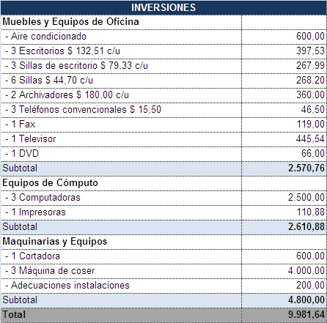
INVERSIONES

Slide 64
INVERSIONES - ACTIVIDADES

Slide 65
HONORARIOS PROFESIONALES

Slide 66
PROYECCION DE VENTAS

Slide 67
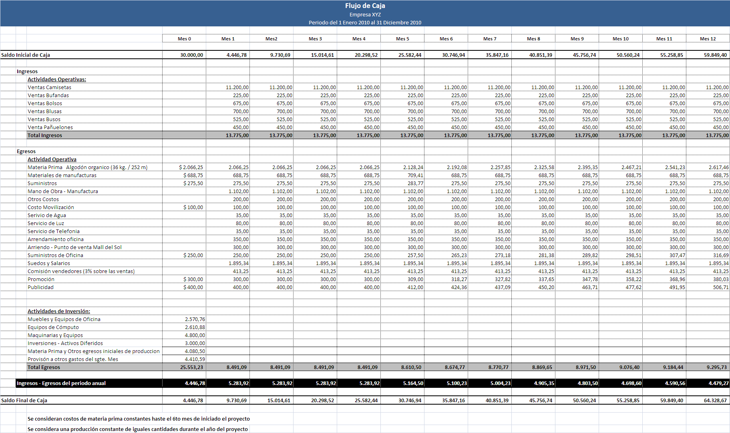
FLUJO DE CAJA

Slide 68
CONCLUSIONES
Al concluir la investigación de este proyecto de investigación, se tiene la enorme satisfacción de presentar resultados altamente favorables para la creación de la primera línea de ropa ecológica, netamente ecuatoriana. El principal indicio se vio reflejado en las estadísticas obtenidas a través de las encuestas, este proyecto tiene una acogida del mas del 90% dentro de la encuesta; este índice revela la incidencia positiva que tendría ORGANIC CLOTHES dentro la industria textil.
El reconocimiento público y la aceptación de la campaña parte del diseño que identifica su Marca, la misma que difundida a través del producto y sus medios de comunicación visual logra distinguirse de las demás y perdurar a través del tiempo, llegando a su reconocimiento solo con mencionarla, observarla, o leerla. Mediante su registro ORGANIC CLOTHES llegará a identificarse dentro de su mercado y dar a conocer el motivo por el cual fue creado.

Slide 69
RECOMENDACIONES
Para la aplicación de este proyecto y la obtención de los resultados esperados es necesario mantener actualizados todos los permisos requeridos que le permitan realizar su actividad operativa permanente a fin de prolongar su reconocimiento como ente y de su producto.
Difundir continuamente a través de medios visuales y otros, el nombre comercial y la Marca utilizando el diseño de su Imagen Corporativa, creada en este Proyecto.
Utilizar en previo evento la papelería que identifica a la marca como medio de difusión para llegar de manera directa a posibles futuros clientes.
Se puede recomendar a ciertas entidades a cerca de la campaña que se quiere realizar para así comprometerlos apoyar la causa y difundir lo que es el cultivo orgánico ya sea algodón u otras materias primas.

